Slide 1










零死角玩转STM32—M4系列
STM32中断应用概览
淘宝：fires-tm32.taobao.com
论坛： www.firebbs.n
扫描进入淘宝店铺

Slide 2
主讲内容
01
异常类型
02
NVIC简介
03
优先级的定义
04
中断编程
参考资料:《零死角玩转STM32》“STM32中断概览”章节

Slide 3
中断简介
1-STM32 中断非常强大，每个外设都可以产生中断，所以中断的讲解放在哪一个外设里面去讲都不合适，这里单独抽出一章来做一个总结性的介绍，这样在其他章节涉及到中断部分的知识我们就不用费很大的篇幅去讲解，只要示意性带过即可。 2-本章如无特别说明，异常就是中断，中断就是异常，请不要刻意钻牛角尖较劲。

Slide 4
中断简介

Slide 5
中断类型
1、系统异常，体现在内核水平
2、外部中断，体现在外设水平
有关系统异常和外部中断的清单可查阅参考手册第十章的向量表部分。

Slide 6
NVIC简介
NVIC：嵌套向量中断控制器，属于内核外设，管理着包括内核和片上所有外设的中断相关的功能。
两个重要的库文件：core_cm4.h和misc.c

Slide 7
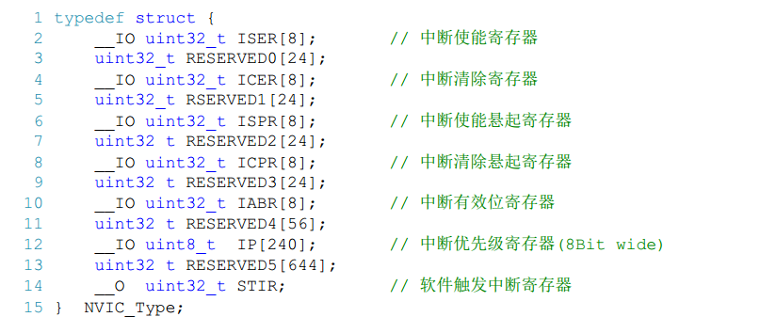
NVIC寄存器
NVIC寄存器简介，core_cm4.h定义

Slide 8
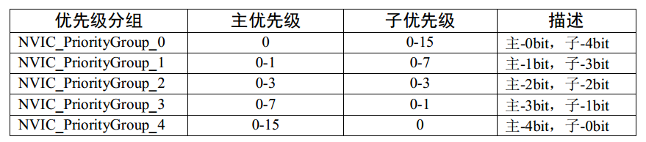
中断优先级的定义
优先级设定：NVIC->IPRx
优先级分组：SCB->AIRCR:PRIGROUP[10:8]

Slide 9
中断编程的顺序
1-使能中断请求
2-配置中断优先级分组（只需配置一次即可）
3-配置NVIC寄存器，初始化NVIC_InitTypeDef;
4-编写中断服务函数

Slide 10
中断编程
使能中断请求
如何使能，需要配置哪个寄存器？

Slide 11
中断编程
中断优先级分组
如何配置，需要配置哪个寄存器

Slide 12
中断编程
NVIC_InitTypeDef
1-NVIC_IRQChannel：中断源
2-NVIC_IRQChannelPreemptionPriority：抢占优先级
3-NVIC_IRQChannelSubPriority：子优先级
4-NVIC_IRQChannelCmd：使能或者失能

Slide 13
中断编程
编写中断服务函数
1-中断服务函数名要怎么写？写错了怎么办？
2-中断服务函数要写在什么地方？

Slide 14
零死角玩转STM32—M4系列
THANKS
论坛： www.firebbs.cn
淘宝：fire-stm32.taobao.com
扫描进入淘宝店铺

